Slide 1
第15章 工具变量估计与两阶段最小二乘法
提要
一、动机：简单回归模型中的遗漏变量
二、多元回归模型的IV估计
三、两阶段最小二乘法
四、变量误差问题的IV解决方法
五、内生性检验与过度识别约束检验
六、异方差条件下的2SLS
七、2SLS 应用于时间序列方程
八、2SLS应用于混合横截面和面板数据

Slide 2
一、动机：简单回归模型中的遗漏变量
1. 遗漏变量问题
面对可能发生的遗漏变量偏误或无法观测的异方差性，迄今为止已讨论三种解决方案：
（1）可以忽略此问题，得到有偏而又不一致的估计量；
（2）可以尝试为无法观测的变量寻找并使用一个适宜的代理变量；
（3）可以假定遗漏变量不随时间而变化，运用固定效应法或一阶差分法。若能把估计与关键参数的偏误方向一同给出，则第一个方案便令人满意。例如，如果说一个正参数的估计量有向零偏误，并且找到统计上显著的正估计值，那么也能从中得到一些结论。
（4） 将无法观测的变量留在误差项中，但不用OLS估计模型，而是运用一种承认存在遗漏变量的估计方法。这便是工具变量法。

Slide 3
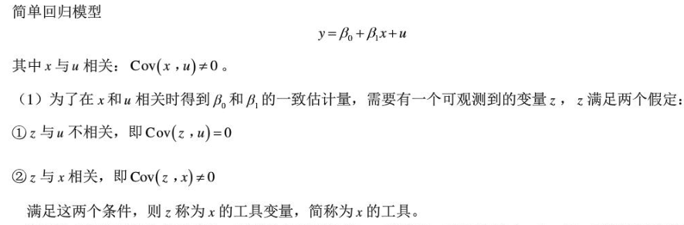
2、工具变量法的含义

Slide 4
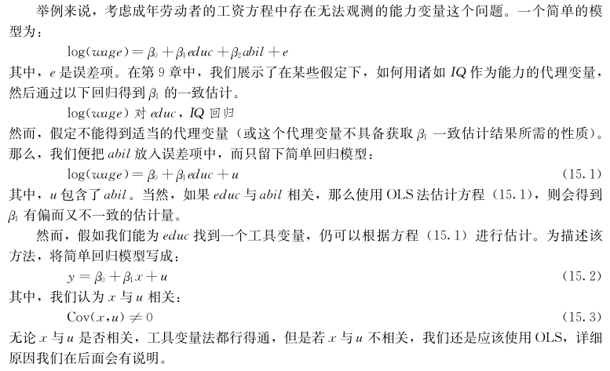

Slide 5
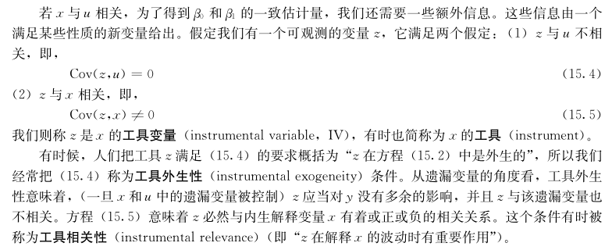
2、工具变量法的含义-续

Slide 6
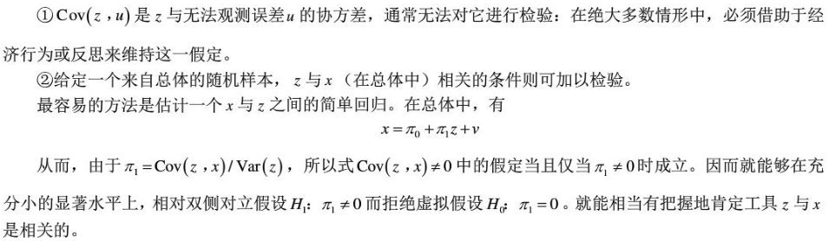
工具变量的两个要求之间有非常重要的区别

Slide 7
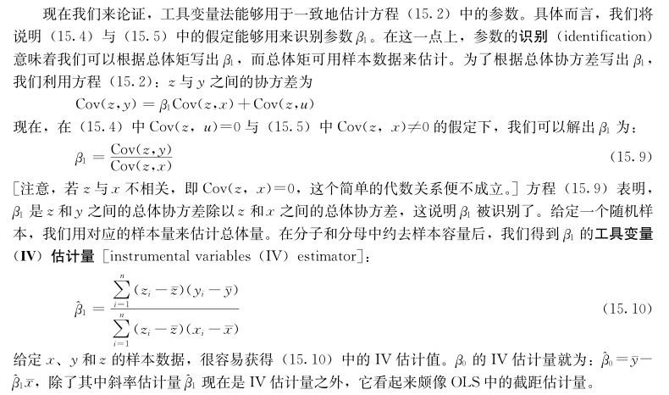
3、 工具变量估计量
（1）参数的工具变量估计量

Slide 8
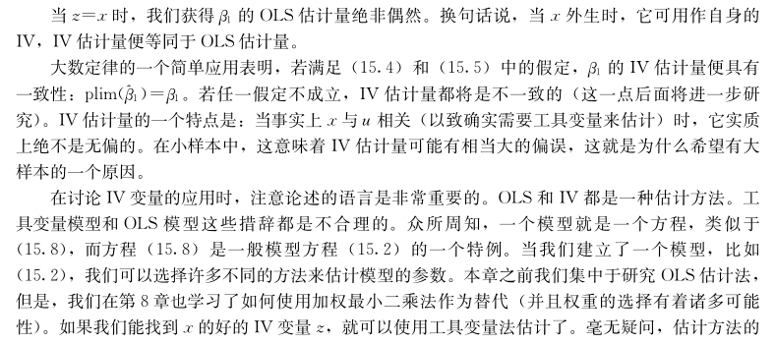
（2）工具变量估计量的一致性与无偏性
选择要考虑模型本身和我们对模型所做的各种假设。

Slide 9
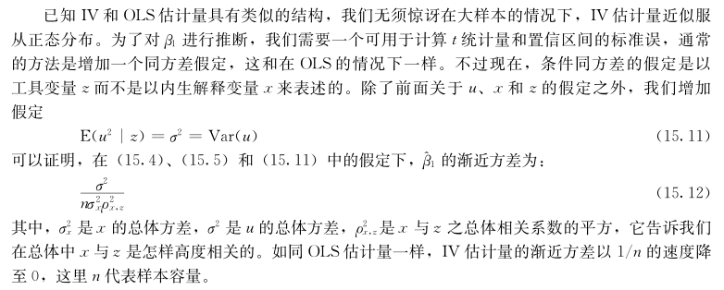
4、用IV估计法做统计推断
（1）渐近方差

Slide 10
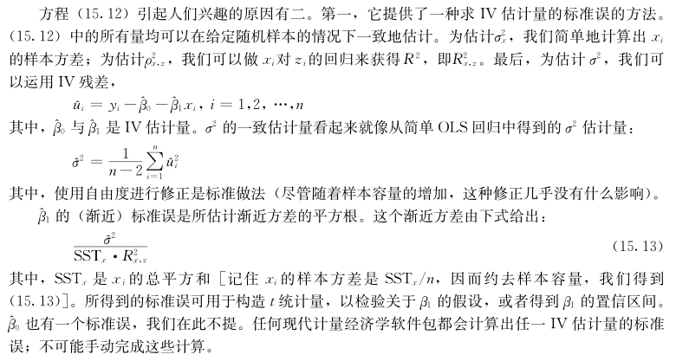

Slide 11
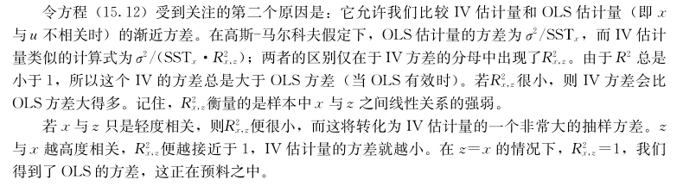

Slide 12
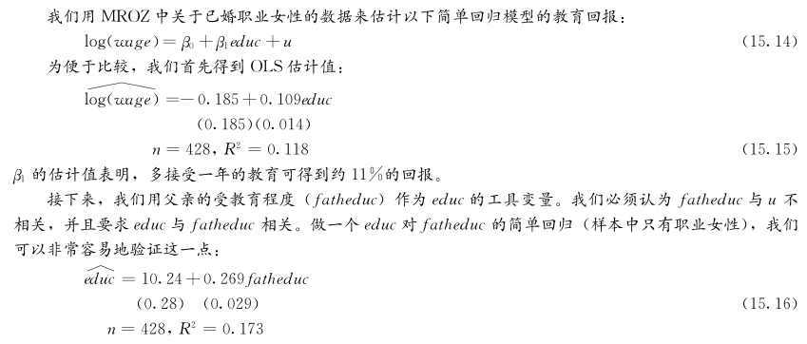
例15.1 估计已婚女性的教育回报

Slide 13
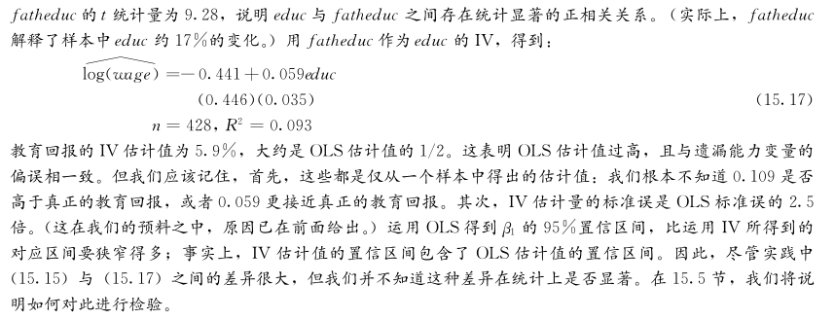

Slide 14
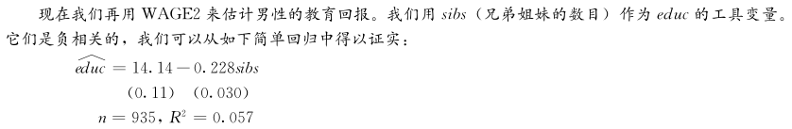
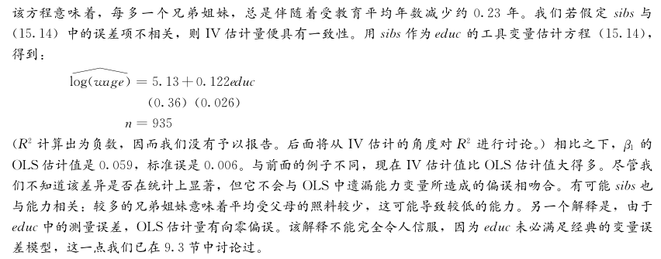
例15.2 估计对男性的教育回报

Slide 15
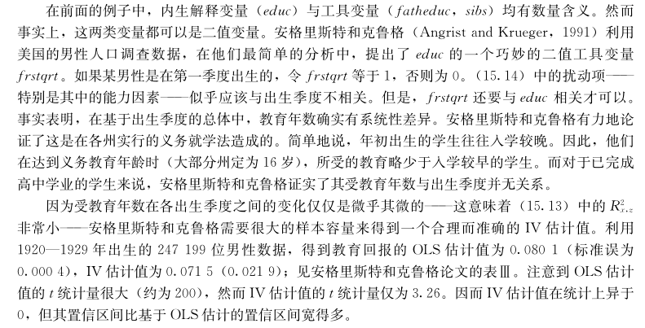

Slide 16
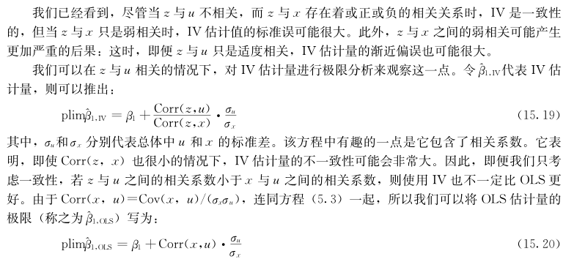
5、低劣工具变量条件下IV的性质

Slide 17
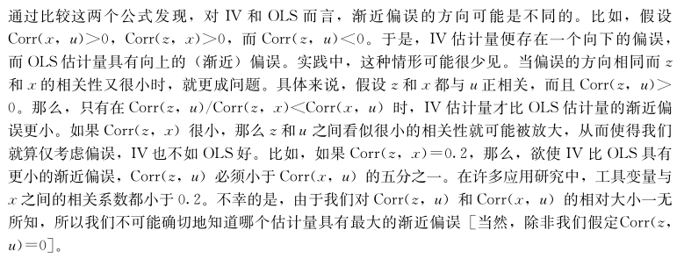

Slide 18
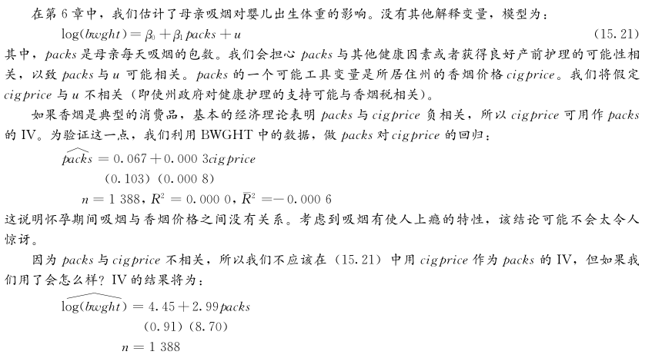
例15.3 估计母亲吸烟对婴儿出生体重的影响

Slide 19
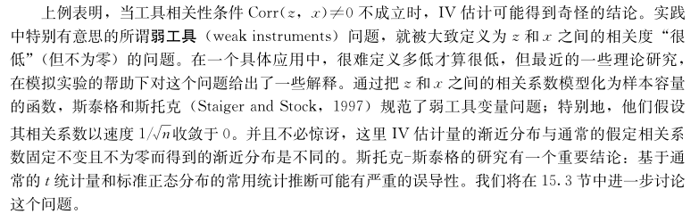
所报告的R２为负数，packs的系数极大，其符号都出乎意料。标准误也非常大，因此packs不显著 。 但因为cigprice不满足作为IV的要求（我们总可以检验） 即（15.5）中的假定，所以估计值没有意义 。

Slide 20
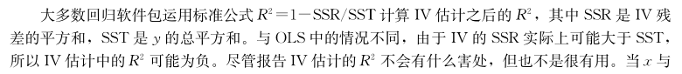
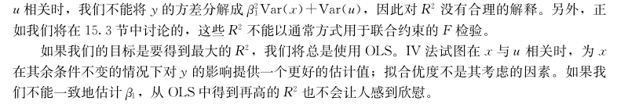
6、IV 估计后计算R²

Slide 21
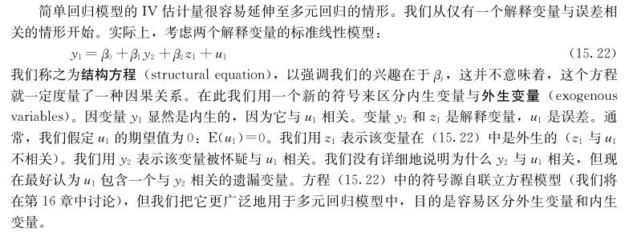
二、多元回归模型的IV估计
1、结构方程

Slide 22
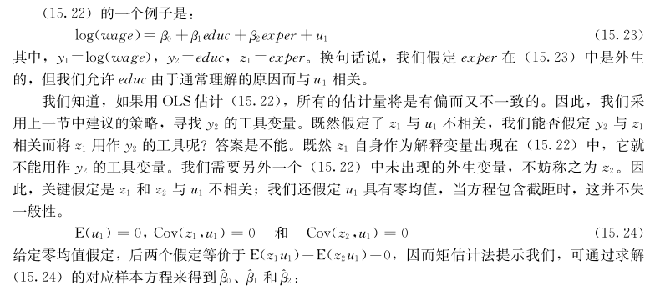

Slide 23
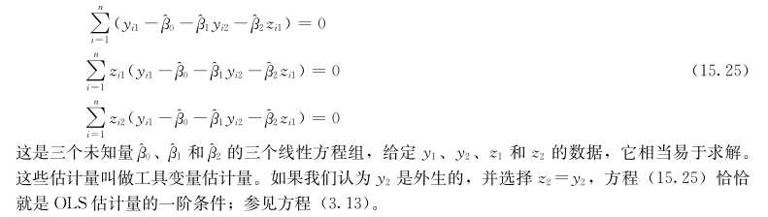

Slide 24
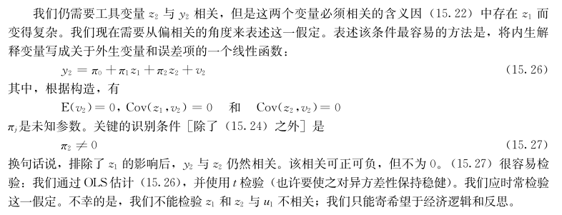
2、简约方程

Slide 25
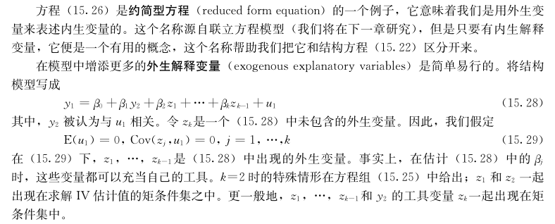

Slide 26
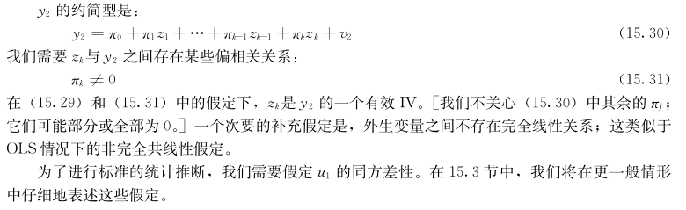

Slide 27
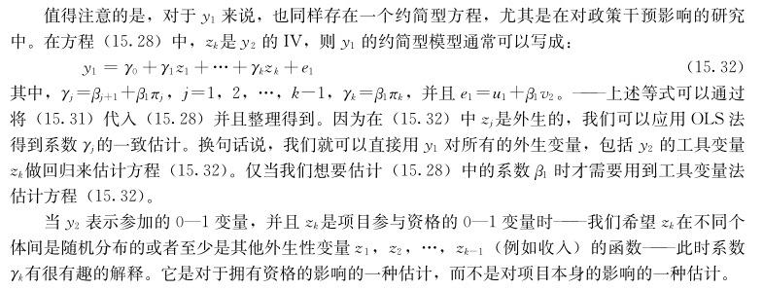

Slide 28
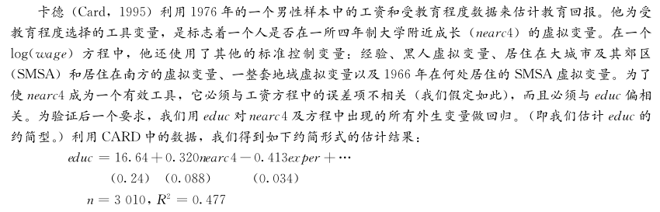

Slide 29
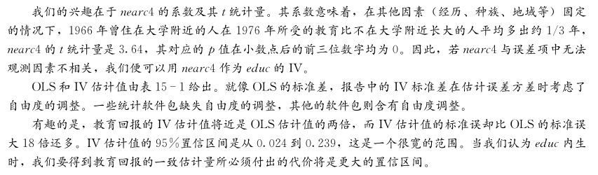

Slide 30
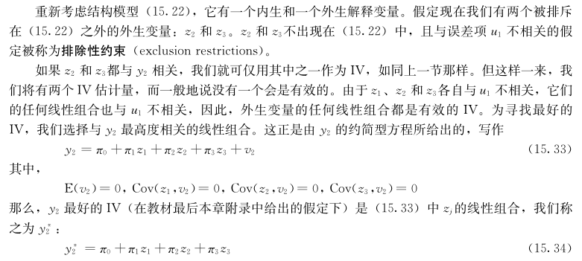
三、两阶段最小二乘法
1、单个内生解释变量

Slide 31
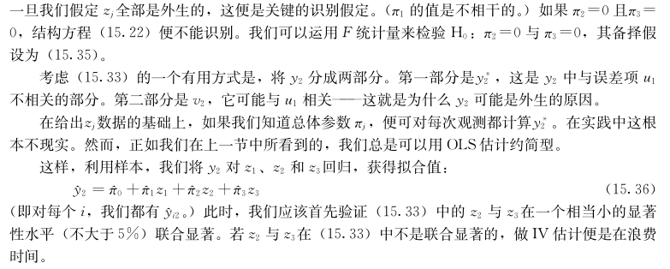

Slide 32
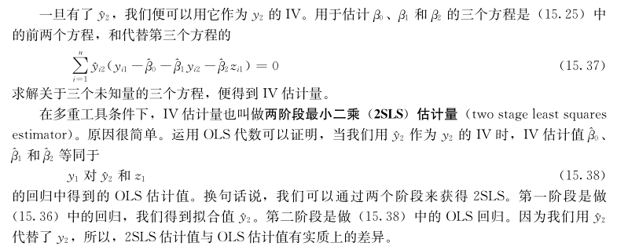

Slide 33
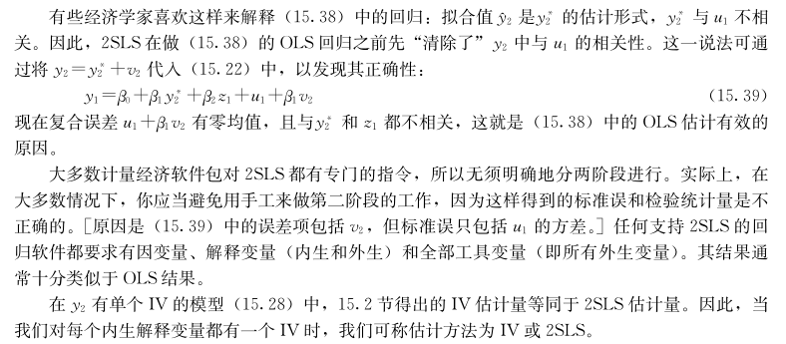

Slide 34
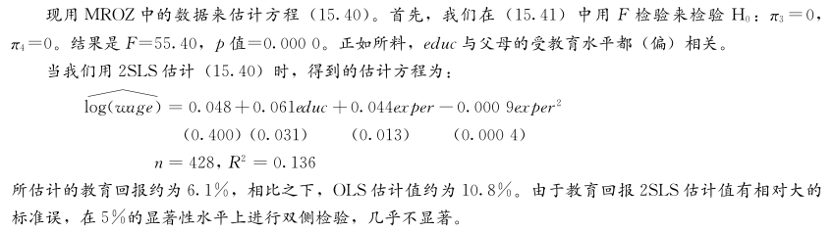
例15.5 职业女性的教育回报

Slide 35
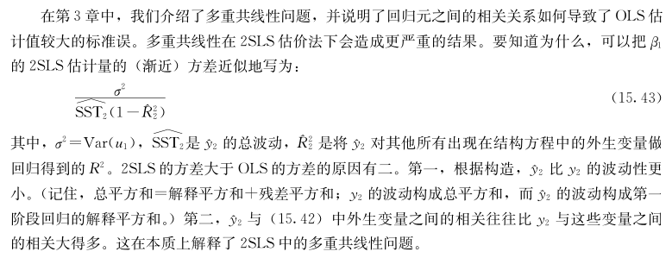
2、多重共线性与2SLS

Slide 36
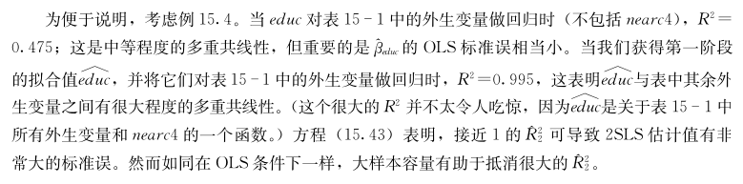

Slide 37
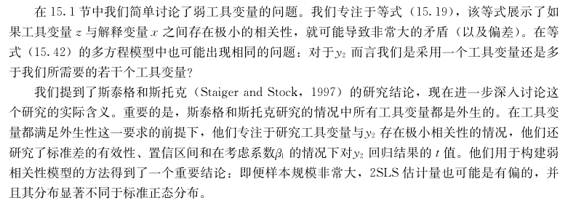
3. 检测弱工具变量

Slide 38
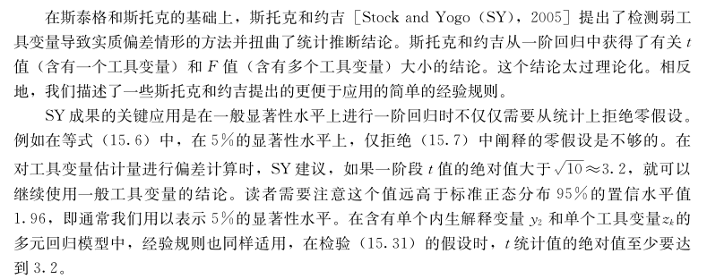

Slide 39
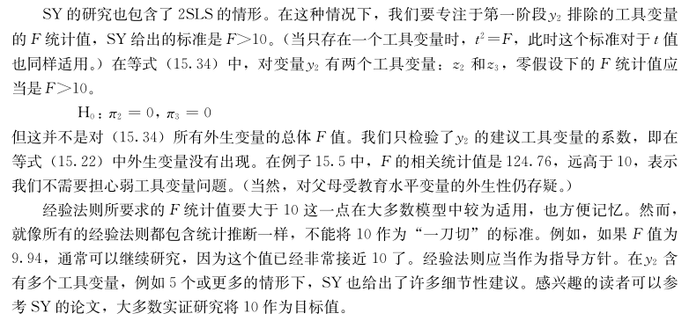

Slide 40
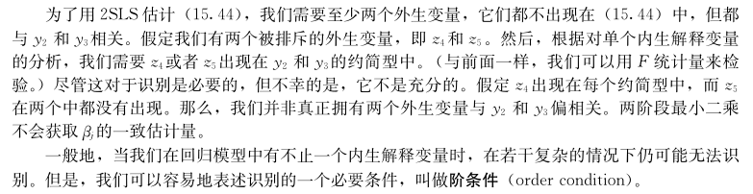
4、多个内生解释变量
两阶段最小二乘法也可应用于含有不止一个内生解释变量的模型中。例如，考虑模型

Slide 41
4、多个内生解释变量-续
方程识别的阶条件：需要被排斥的外生变量至少与结构方程中包括的内生解释变量一样多。验证阶条件很简单，因为它只需数一数内生和外生变量的个数。
识别 充分条件被称为秩条件(rank condition)。 前面已看到不少秩条 件的特例——例如，围绕方程（15.35）的讨论 。
对秩条件的一般表述需要矩阵代数，这超出本书的范围。

Slide 42
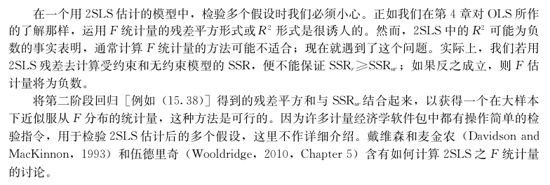
5、2SLS估计后对多个假设的检验

Slide 43
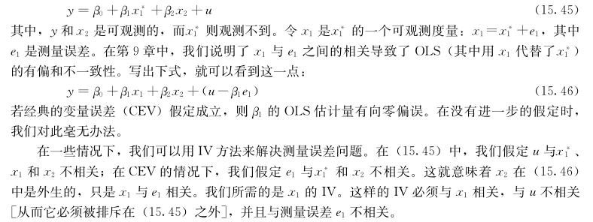
四、变量误差问题的IV解决方法
1、问题背景
上一节提出用工具变量作为解决遗漏变量问题的方法，它们也能用于处理测量误差的问题。作为说明，考虑下面模型

Slide 44
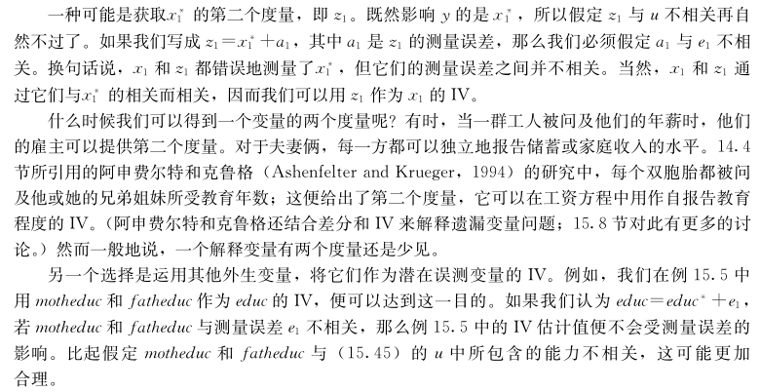

Slide 45
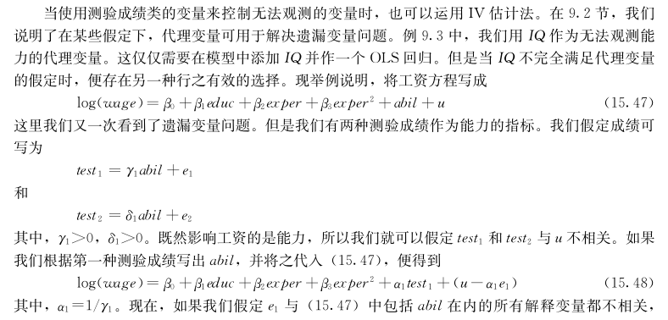
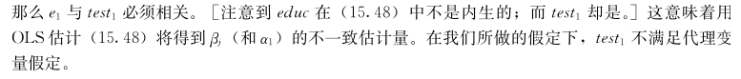
2. 问题解决方法

Slide 46
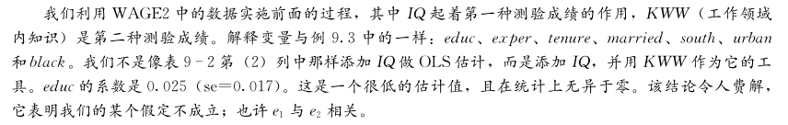
例15.6 用两种测验成绩作为能力的标志

Slide 47
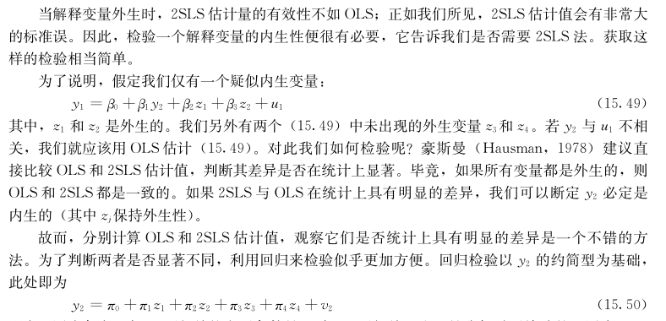
五、内生性检验与过度识别约束检验
1、内生性检验

Slide 48
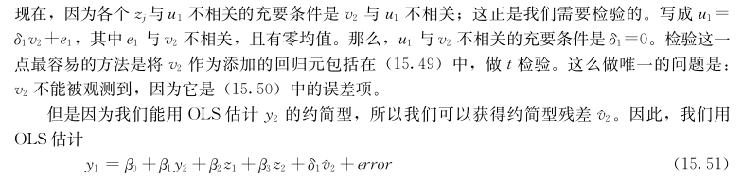
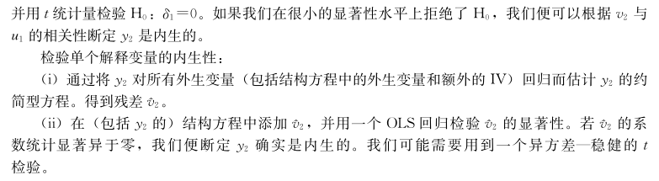

Slide 49
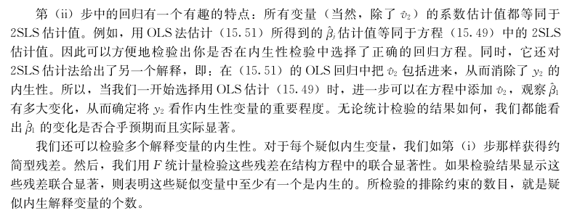

Slide 50

例15.7 职业女性的教育回报

Slide 51
2. 过度识别检验
如果不止一个工具变量，就能有效地检验它们中的一部分是否与结构误差不相关。
（1）比较IV的估计值时存在的问题
在比较IV的估计值时，即便两个工具都不满足外生性要求，他们也可能很类似。
在比较IV的估计值时，虽然它们看起来确实不同，但不能从统计上拒绝它们是同一总体参数一致估计值的原假设。

Slide 52


Slide 53


Slide 54
2、过度识别约束检验-续
（2）过度识别约束：
为了一致估计参数，所拥有的工具多于需要的工具数量，称为过度识别。
过度识别约束检验思想：
假设工具变量的数量比需要的数量多q个，就有过度识别约束，这时比较几个不同IV估计值就比较困难，则可基于2SLS残差计算检验统计量。
如果所有的工具都是外生的，那么，除了抽样误差外，2SLS 残差与工具应该不相关。但如果有k+1个参数和k+1+q个工具，那么，2SLS残差的均值为0，而且都与这些工具的k个线性组合不相关。因此，这个检验就检查了2SLS残差与这些工具的q个线性组合是否相关。

Slide 55

例15.8 职业女性的教育回报

Slide 56

（4）回归过度识别约束检验方法：
在标准的2SLS假定下，增添变量提高了2SLS的渐近有效性。这就要求任何一个新工具实际上都是外生的（否则，2SLS 甚至将不是一致的），而且这只是一个渐近结果。在具备适度样本容量可供使用的条件下，增添过多的工具（即增加过度识别约束的数目）会导致2SLS出现严重偏误。
只要有多于所需的工具，都可以使用过度识别检验。如果有恰好足够的工具，该模型便被称为是恰好识别的，第(i)部分中的R2将恒等于零。在恰好识别的情况下，不能检验工具的外生性。

Slide 57

六、异方差条件下的2SLS
1、2SLS估计的异方差性与OLS情况下是相同问题

Slide 58

2、举例说明

Slide 59


七、2SLS 应用于时间序列方程
1、识别的要求
思考题

Slide 60
1、识别的要求-续
对于时间序列或横截面数据，2SLS 的作用是完全相同的，只是对于时间序列数据，2SLS的统计性质依赖于潜在序列的趋势性和相关性质。
如果因变量或解释变量含有趋势，就必须小心地把趋势包括进来。由于时间趋势是外生的，所以它总可以作为自身的变量来用。
具有强持续性的序列(有单位根)必须谨慎使用，往往在估计之前要对方程进行差分，包括对工具变量进行差分。

Slide 61

1、识别的要求-续
对于OLS渐近性质的类似假定下，针对时间序列数据的2SLS估计量是一致的，且渐近地服从正态分布。实际上，如果在表述假定时用工具变量代替解释变量，只需要增添对2SLS的识别假定。例如，同方差假定可表述为

Slide 62

2、在2SLS之后检验AR(1)序列相关

Slide 63


Slide 64

3、含AR(1)误差的2SLS

Slide 65

八、2SLS应用于混合横截面和面板数据
对独立混合横截面数据运用工具变量法没 有产生新的难题。正如应用OLS法一样，需要在模型中包括代表时间段的虚拟变量，以便把总的时间效应考虑进来。
这时虚拟变 量都是外生的，从而它们充当了自身的工具 。
例15.9 教育对生育率的影响

Slide 66

在存在非观测效应，且一个或多个随时间而变化的解释变量具有内生性的情况下，为了一致地估计参数，工具变量估计可与面板数据方法(特别是一阶差分)相结合。

Slide 67

例15.10 工作培训与工人生产力

Slide 68


